Slide 1
Kryminologia
Postępowanie dowodowe

Slide 2
Pojęcie dowodu w procesie karnym
Dowód to każdy dopuszczalny przez prawo karne procesowe środek, służący ustaleniu okoliczności mających znaczenie dla rozstrzygnięcia.
Art. 167. k.p.k. Dowody przeprowadza się na wniosek stron albo z urzędu.

Slide 3
Art. 167 – dowody z urzędu/na wniosek
W postępowaniu przygotowawczym dominujące znaczenie ma zasada inkwizycyjności i działania z urzędu
regułą będzie inicjatywa dowodowa organów procesowych, przy subsydiarnej inicjatywie stron postępowania przygotowawczego (podejrzanego i pokrzywdzonego)
W postępowaniu sądowym – dominuje zasada kontradyktoryjności
Inicjatywa dowodowa sądu ma na celu zagwarantowanie realizacji zasady prawdy materialnej.
Sąd nie może wyręczać stron postępowania w prowadzeniu za nie postępowania dowodowego.

Slide 4
Fakt dowodowy – okoliczność udowodniona za pomocą środków i źródeł dowodowych
Środek dowodowy – informacje pochodzące ze źródła dowodowego
Źródło dowodowe – osoba lub rzecz, od której organy procesowe będą pozyskiwały informacje

Slide 5
W toku postępowania dowodowego w postępowaniu przygotowawczym organy ścigania:
szukają źródeł dowodowych (osób albo rzeczy, które mogłyby dostarczyć przydatnych informacji w postępowaniu karnym)
za pomocą przesłuchania, oględzin, opinii biegłego, … pozyskują informacje ze źródeł dowodowych
weryfikują prawdziwość informacji wcześniej zebranych w postępowaniu.

Slide 6
Zasada bezpośredniości
Zasada swobodnej oceny dowodów
Dowody powinno przeprowadzać się bezpośrednio, tj. organ procesowy powinien bezpośrednio zetknąć się z osobą lub rzeczą, która dostarcza informacji w postępowaniu karnym.
W polskim procesie karnym nie ma żadnych reguł dowodowych, tj. przepisów prawnych, które przyznawałyby jakimś dowodom określoną „moc dowodową”.
Organ procesowy ocenia dowody swobodnie (art. 7 kpk), co nie oznacza jednak dowolności.

Slide 7
Organy prowadzące postępowanie przygotowawcze przeprowadzają dowody z urzędu, co nie wyłącza uprawnienia stron do składania wniosków dowodowych
(art. 169 k.p.k.)
Strony mogą składać wnioski dowodowe, tj. wnioski o przeprowadzenie określonego dowodu.
  W postępowaniu przygotowawczym inicjatywa stron ma uzupełniający charakter w porównaniu z działaniem organu procesowego.

Slide 8
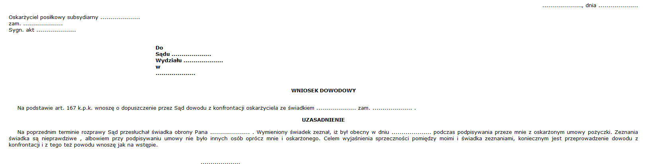

Slide 9
Czynności dowodowe - przykłady
Przeszukanie
Zatrzymanie rzeczy
Kontrola i utrwalanie rozmów
Przesłuchanie świadka
Przesłuchanie pokrzywdzonego
Oględziny (osoby, miejsca, rzeczy)
Powołanie biegłego i opinia biegłego
Eksperyment procesowy
Okazanie
Konfrontacja

Slide 10
Dowody - osobowe i rzeczowe k: rodzaj źródła dowodowego
Dowody osobowe - pochodzą od człowieka (osoby żyjącej)
Świadek, podejrzany/oskarżony
Sposób przeprowadzenia – przesłuchanie
Środek dowodowy – zeznania, wyjaśnienia
Dowody rzeczowe - przedmiot, miejsce, ciało człowieka
Sposób przeprowadzenia – oględziny
Środek dowodowy – cechy i właściwości rzeczy

Slide 11
Dowody - pojęciowe i zmysłowe k: rodzaj źródła dowodowego
Dowody pojęciowe - dowody zawierające treści intelektualne
Poznawane za pomocą zmysłów,
Oświadczenia wiedzy osobowych źródeł dowodowych, treść dokumentu, filmu
• Dowody zmysłowe - środek dowodowy oddziałuje na zmysły i dopiero w wyniku doznań zmysłowych powstaje treść pojęciowa, np. oględziny

Slide 12
Dowody ścisłe i swobodne – k: sposób utrwalenia dowodu
• Dowody ścisłe - przeprowadzane w ściśle określony sposób i w ściśle określonej formie;
• Dowody swobodne – nie ma potrzeby zachowywania wszystkich wymogów prawa dowodowego dotyczących sposobu przeprowadzania i dokumentowania czynności dowodowej.

Slide 13
Dowody pierwotne i pochodne k: Odległość od źródła dowodowego od dowodzonego faktu
• Źródło dowodowe zetknęło się bezpośrednio z udowadnianym faktem
świadek naoczny, oryginał dokumentu
• Dowód z dalszego źródła
Źródło dowodowe jest ogniwem pośrednim między źródłem pierwotnym a faktem dowodzonym
świadek ze słyszenia, protokoły zeznań, kopia dokumentu.

Slide 14
dowody bezpośrednie i pośrednie
Dowody pośrednie - tzw. dowody poszlakowe; dotyczą faktów ubocznych (dowodowych)
• Jeżeli sprawa ma charakter poszlakowy, to nierozerwalny łańcuch poszlak rozpatrywanych we wzajemnym powiązaniu winien prowadzić do nieodpartego wniosku o sprawstwie oskarżonego pomimo braku na to dowodów bezpośrednich (por. wyrok SN z 14.12.2016 r., III KK 152/16)
Dowody bezpośrednie dotyczą wprost faktu głównego i bezpośrednio potwierdzają bądź zaprzeczają istnieniu przestępstwa

Slide 15
Dowody pośrednie
Aby na podstawie dowodów poszlakowych potwierdzić lub zaprzeczyć istnieniu faktu głównego muszą one spełniać 3 warunki:
Muszą tworzyć łańcuch poszlak, z którego jednoznacznie będzie wynikało istnienie faktu głównego,
Łańcuch poszlak musi być nierozerwalny
Wszystkie dowody poszlakowe muszą być wiarygodne

Slide 16
Dowody niekonwencjonalne
Dowody kontrowersyjne, pozyskiwane w wyniku czynności operacyjno – rozpoznawczych Policji i innych uprawnionych służb (np. CBA, ABW)
1. Zakup kontrolowany (transakcja pozorna) – art. 19a ustawy o Policji; niejawne nabycie lub przejęcie przedmiotów pochodzących z przestępstwa, ulegających przepadkowi albo których posiadanie, wytwarzanie, przewożenie lub obrót nimi jest zabroniony; kontrolowana łapówka
2. Tajny agent policji – art. 20a i 22 ustawy o Policji; funkcjonariusz Policji (lub osoba trzecia), która ukrywając swoje związki z Policją lub innymi służbami bezpieczeństwa wchodzi w kontakt z grupą przestępczą w celu ujawnienia przestępstw i wykrycia jego sprawców . Tajny agent nie jest sprawcą przestępstwa. To osoba z zewnątrz, która wchodzi w środowisko przestępcze. Jego rola z założenia ma być podrzędna
3. Świadek koronny
4. Kontrola operacyjna – podsłuch i obserwacja
5. Tajne pozyskiwanie informacji
6. Komputerowa analiza danych osobowych

Slide 17
Zatrzymanie rzeczy
mogących stanowić dowód w sprawie
podlegających zajęciu w celu zabezpieczenia kar majątkowych, środków karnych o charakterze majątkowym, przepadku, środków kompensacyjnych albo roszczeń o naprawienie szkody (art. 217 § 1 k.p.k.)

Slide 18
Rzeczy należy wydać na żądanie sądu lub prokuratora
Postanowienie o zatrzymaniu rzeczy
W wypadkach niecierpiących zwłoki rzeczy należy wydać na żądanie Policji
należy okazać nakaz kierownika jednostki albo legitymację służbową i określić jaka rzecz ma zostać zatrzymana.

Slide 19
okazanie postanowienia/ nakazu kierownika jednostki
wezwanie do dobrowolnego wydania rzeczy
przymusowe odebranie, gdy osoba odmówi dobrowolnego wydania

Slide 20
Przeszukanie – kogo/co można przeszukać?
Osobę
Miejsce
Rzecz

Slide 21
Kiedy można przeszukać?
Gdy istnieją uzasadnione podstawy do przypuszczania, że osoba lub rzecz znajduje się w danym miejscu.

Slide 22
Jaki jest cel przeszukania?
wykrycie lub zatrzymanie albo przymusowe doprowadzenie osoby podejrzanej
znalezienie rzeczy mogących stanowić dowód w sprawie
znalezienie rzeczy podlegających zajęciu w postępowaniu

Slide 23
Kto może dokonać przeszukania?
Prokurator
Policja wykonując postanowienie prokuratora
Policja w wypadkach niecierpiących zwłoki po okazaniu legitymacji lub nakazu kierownika jednostki

Slide 24
Zasady dokonywania przeszukania:
przeszukania osoby i jej odzieży powinna (w miarę możliwości) dokonywać osoba tej samej płci
pomieszczeń zamieszkałych co do zasady nie wolno przeszukiwać w porze nocnej (od 22 do 6 rano);
w porze nocnej można przeszukać lokale dostępne dla nieograniczonej liczby osób albo służące do przechowywania przedmiotów
przeszukanie miejsc zamkniętych albo należących do instytucji państwowej lub samorządowej wymaga uprzedniego zawiadomienia kierownika tej instytucji (jego zastępcę) albo organ nadrzędny
przeszukanie miejsc zajętych przez wojsko może nastąpić w obecności dowódcy jednostki

Slide 25
Przesłuchanie
Etapy przesłuchania:
  swobodna rozmowa – zebranie ogólnych informacji, uprzedzenie o odpowiedzialności karnej za składanie fałszywych zeznań (uprzedzić o art. 233 § 1 k.k. należy przed zapytaniem o dane personalne)
  przesłuchanie wstępne – pytanie o imię, nazwiskom stosunek do stron, wiek, miejsce zamieszkania
  zeznania spontaniczne – nieskrępowana wypowiedź osoby przesłuchiwanej w granicach celu tej czynności
  pytania uzupełniające, wyjaśniające i kontrolujące

Slide 26
Kogo można przesłuchać?
świadka
oskarżonego
biegłego

Slide 27
Rodzaje przesłuchania – okazanie i konfrontacja
Okazanie
okazanie osobie przesłuchiwanej innej osoby, jej wizerunku lub rzeczy celem rozpoznania,
Konfrontacja
dotyczy osób, których oświadczenia dowodowe (wyjaśnienia, zeznania) są sprzeczne, celem ich wyjaśnienia
Procesowe wymogi prawidłowości okazania:
wyłączenie sugestii (np. osoby przybrane do okazania muszą być podobnej postury, mieć podobny kolor włosów itp. do osoby rozpoznawanej);
okazywanie osoby w grupie co najmniej 4 osób.
konfrontacja pośrednia – odczytanie zeznań/wyjaśnień innej osoby w trakcie przesłuchania
Czynność fakultatywna – organ procesowy może przeprowadzić konfrontację, jeżeli uzna, że przyczyni się to do prawidłowego ustalenia stanu faktycznego
Konfrontować można oświadczenia dowodowe świadków, współpodejrzanych, biegłych specjalistów.

Slide 28
Świadek składa zeznania
Podejrzany/oskarżony – wyjaśnienia,
biegły – opinię!

Slide 29
Świadek - definicje
Brak definicji legalnej „świadka”
„Świadek” występuje w dwojakim znaczeniu, a mianowicie: jako świadek w znaczeniu faktycznym (osoba, która była świadkiem zdarzenia przestępnego) oraz w znaczeniu procesowym (osoba wezwana do postępowania w takim charakterze)
świadkiem jest każda osoba wezwana w tym charakterze, mająca obowiązek stawić się i złożyć zeznania (art. 177 § 1 k.p.k. )

Slide 30
Obowiązki świadka
Stawienie się na wezwanie
Złożenie zeznań/poddanie się badaniom
Mówienie prawdy/niezatajanie prawdy

Slide 31
Uprawnienia świadka
Prawo do odmowy składania zeznań (art. 180, 182 k.p.k.) – tylko ściśle określone sytuacje
Prawo do odmowy odpowiedzi na pytanie w sytuacji, gdy odpowiedź mogłaby narazić świadka lub osobę dla niego najbliższą na odpowiedzialność karną (art. 183 § 1 k.p.k.)
Prawo do wniesienia o zwolnienie z obowiązku składania zeznań lub odpowiedzi na pytanie, jeżeli świadka z oskarżonym łączy szczególnie bliski stosunek osobisty (art. 185 k.p.k.)
Prawo żądania przesłuchania na rozprawie z wyłączeniem jawności, jeżeli treść zeznań mogłaby narazić na hańbę świadka lub osobę dla niego najbliższą (art. 183 § 2 k.p.k.)
Prawo do ustanowienia pełnomocnika, jeżeli wymaga tego jego interes w toczącym się postępowaniu (art. 87 § 2 k.p.k.)
Zwrot zarobku lub dochodu utraconego z powodu stawiennictwa na wezwanie organu (art. 618b § 1 k.p.k.)

Slide 32
Prawo do odmowy składania zeznań
Przysługuje:
  osobom najbliższym dla oskarżonego
  byłym małżonkom oraz byłym przysposobionym i przysposabiającym
  świadkowi, który w innej toczącej się sprawie jest oskarżonym (podejrzanym) o współudział w przestępstwie objętym postępowaniem, w którym zeznaje
Świadek może uchylić się od odpowiedzi na pytanie, jeżeli udzielenie odpowiedzi mogłoby narazić jego lub osobę dla niego najbliższą na odpowiedzialność za przestępstwo lub przestępstwo skarbowe.

Slide 33
Osoba najbliższa (art. 115 § 11 k.k.)
małżonek
wstępny
zstępny
rodzeństwo
powinowaty w tej samej linii lub stopniu
osoba pozostająca w stosunku przysposobienia oraz jej małżonek
osoba pozostająca we wspólnym pożyciu

Slide 34
Prawo do złożenia wniosku o zwolnienie z obowiązku zeznawania lub odpowiedzi na pytanie – art. 185
Przysługuje osobie, którą z oskarżonym łączy szczególnie bliski stosunek osobisty:
  chodzi o silną więź emocjonalną lub uczuciową np. narzeczeństwo czy posiadanie wspólnego dziecka
Osoba występująca z wnioskiem z art. 185 k.p.k. musi co najmniej uprawdopodobnić istnienie przesłanek pozwalających na zwolnienie ją z obowiązku składania zeznań

Slide 35
Małoletni świadek z art. 185b
Pokrzywdzony-świadek w sprawach o przestępstwa z art. 197-199 – art. 185c
Świadek incognito (anonimowy) – art. 184
Świadek koronny
Przesłuchanie świadka przeprowadza sąd na posiedzeniu. W przesłuchaniu nie bierze udziału oskarżony.
uzasadniona obawa niebezpieczeństwa dla życia, zdrowia, wolności albo mienia w znacznych rozmiarach świadka lub osoby dla niego najbliższej
na jego wniosek lub z urzędu (z inicjatywy organu procesowego)
ustawa o świadku koronnym (dowody niekonwencjonalne)
przy użyciu urządzeń technicznych umożliwiających przeprowadzenie tej czynności na odległość z jednoczesnym bezpośrednim przekazem obrazu i dźwięku” (art. 177 § 1a k.p.k.), gdy zachodzi uzasadniona obawa, że bezpośrednia obecność oskarżonego mogłaby oddziaływać krępująco na zeznania świadka

Slide 36
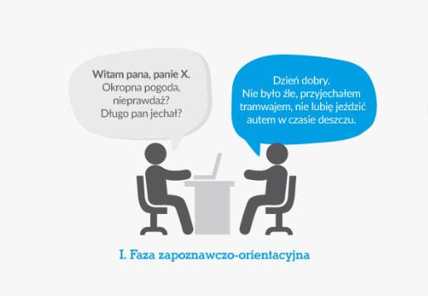
Etapy przesłuchania

Slide 37
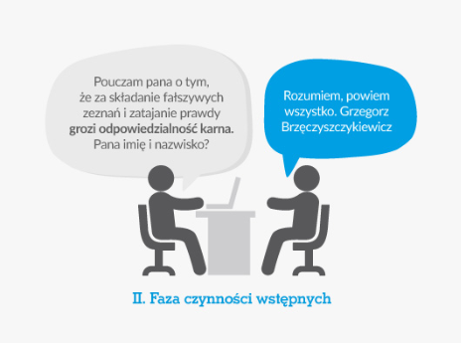

Slide 38
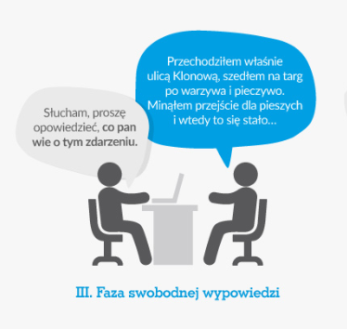

Slide 39
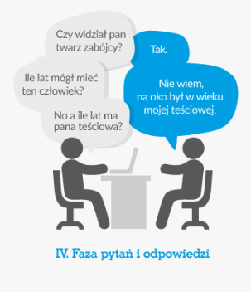

Slide 40
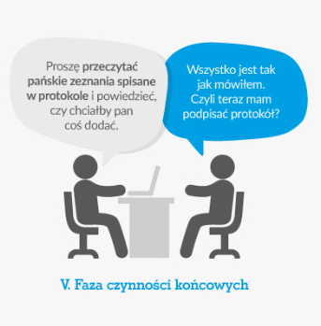

Slide 41
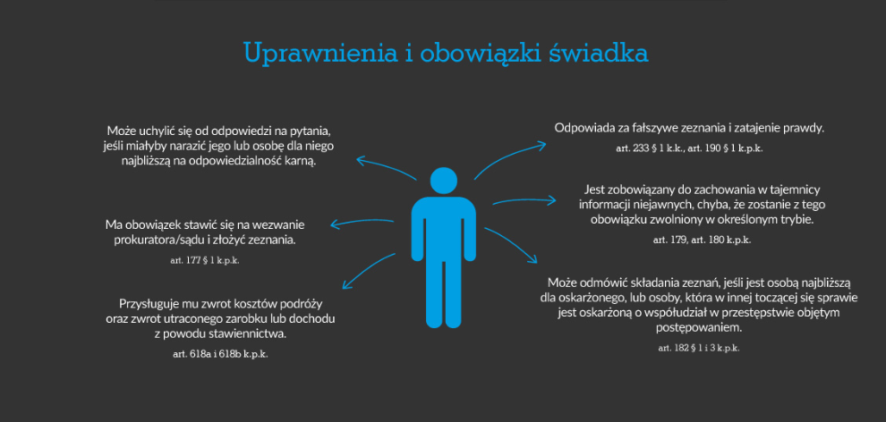

Slide 42
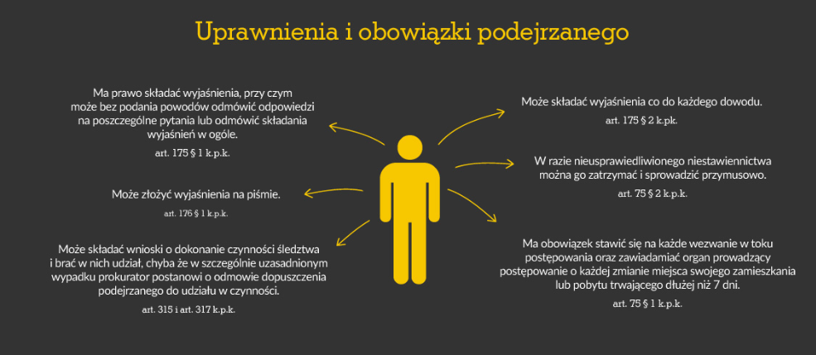

Slide 43
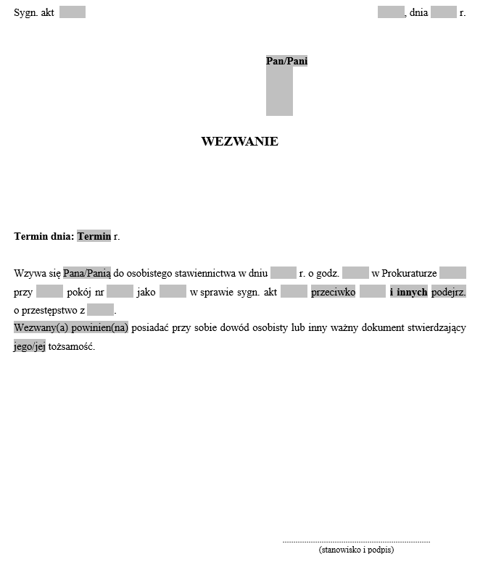
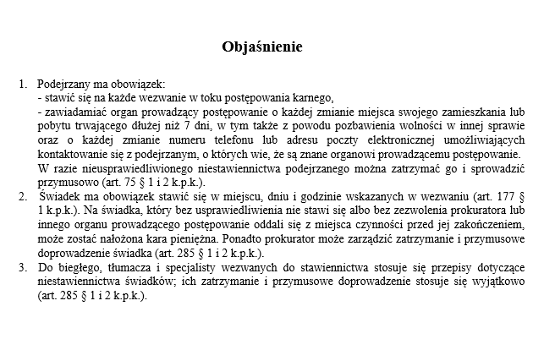

Slide 44
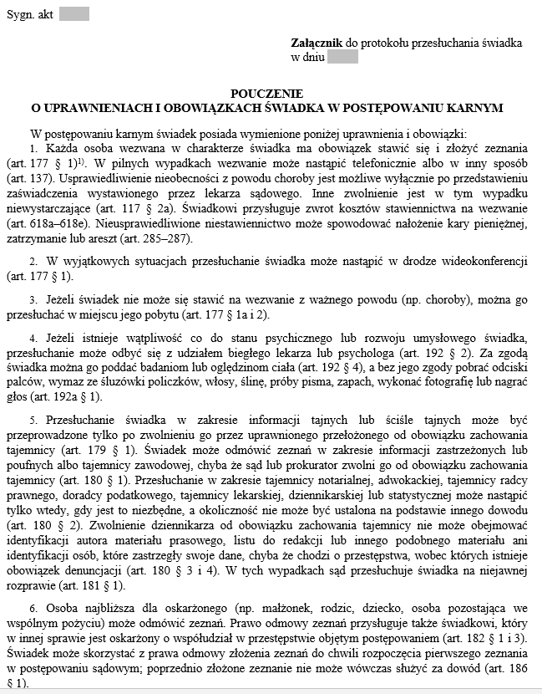
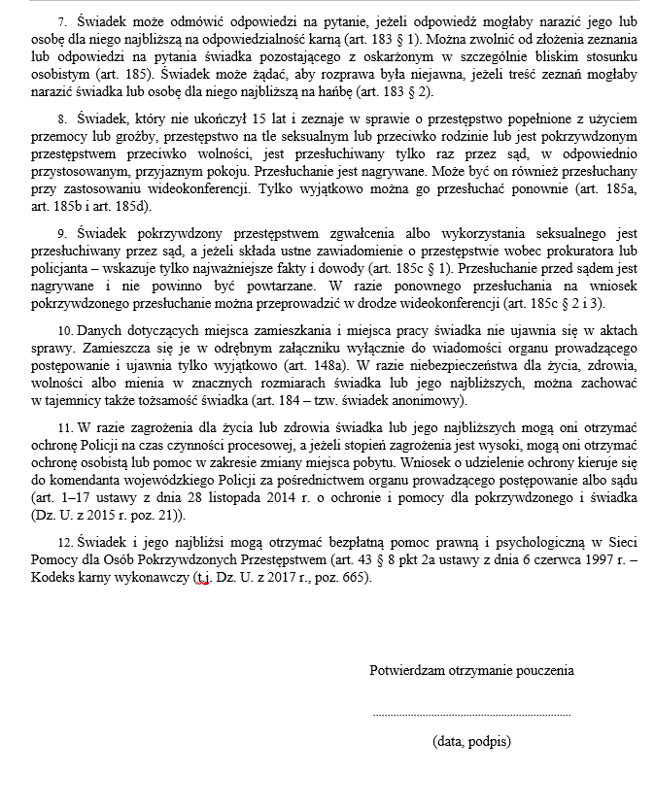

Slide 45
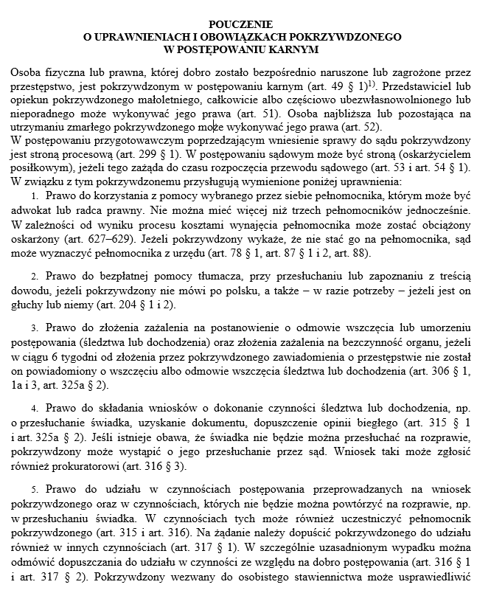
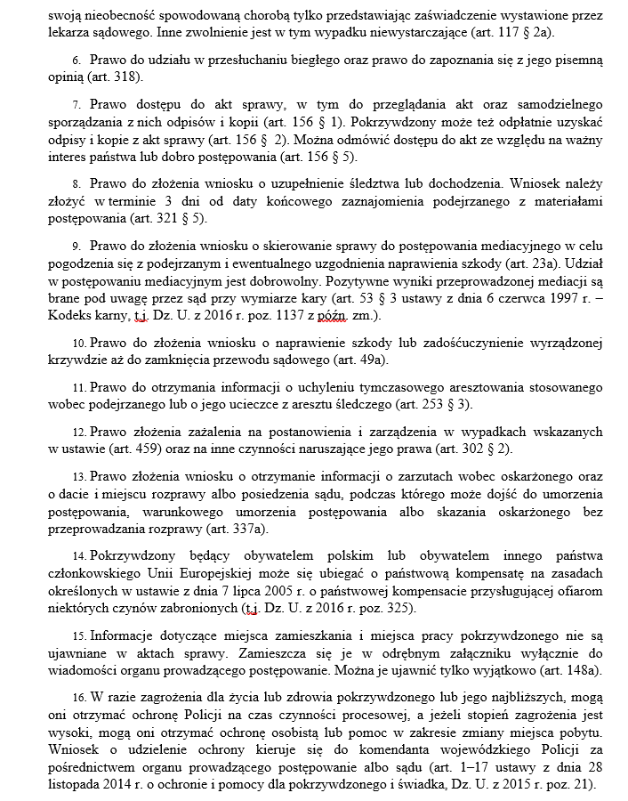

Slide 46
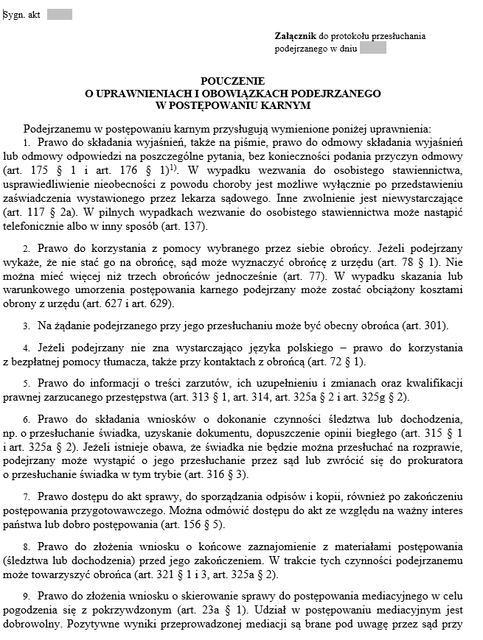
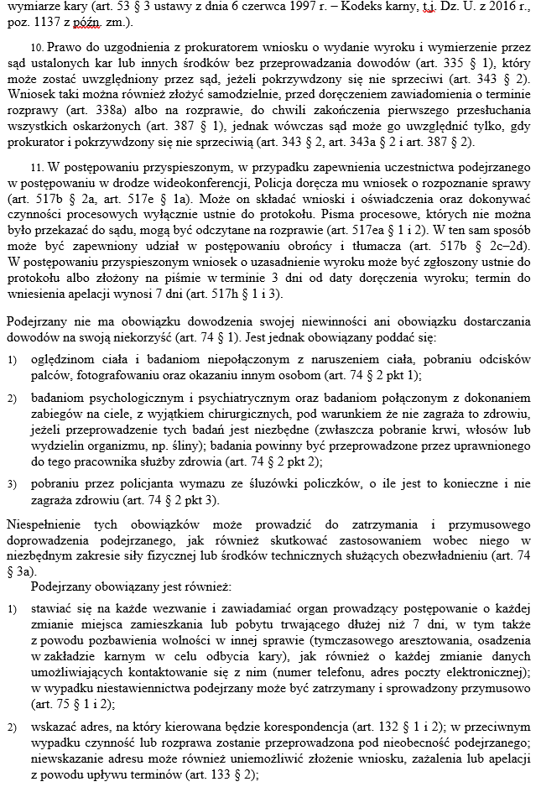

Slide 47
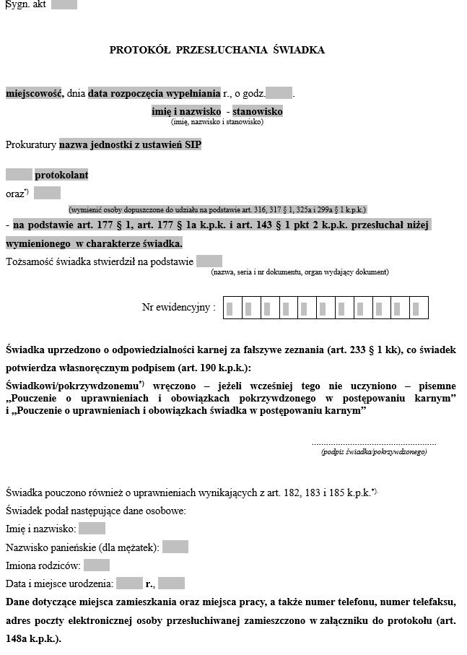
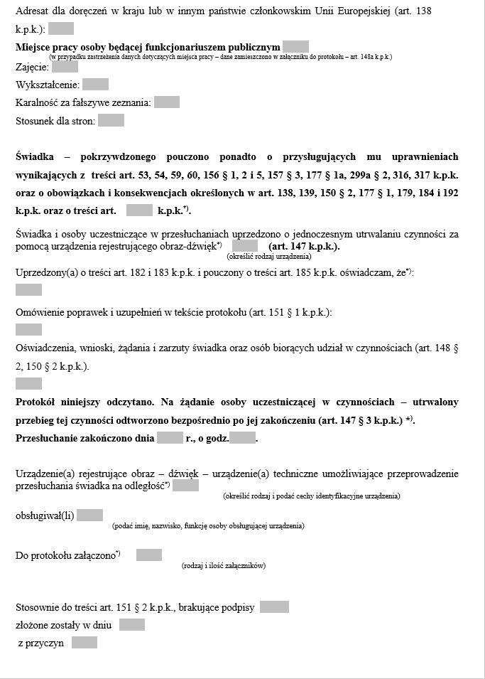
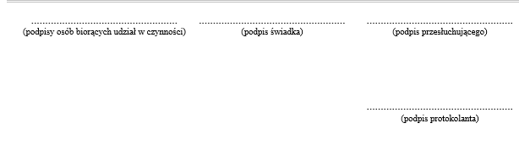

Slide 48
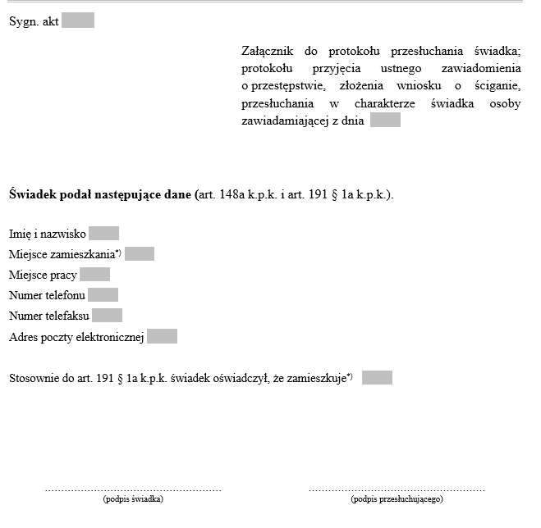

Slide 49
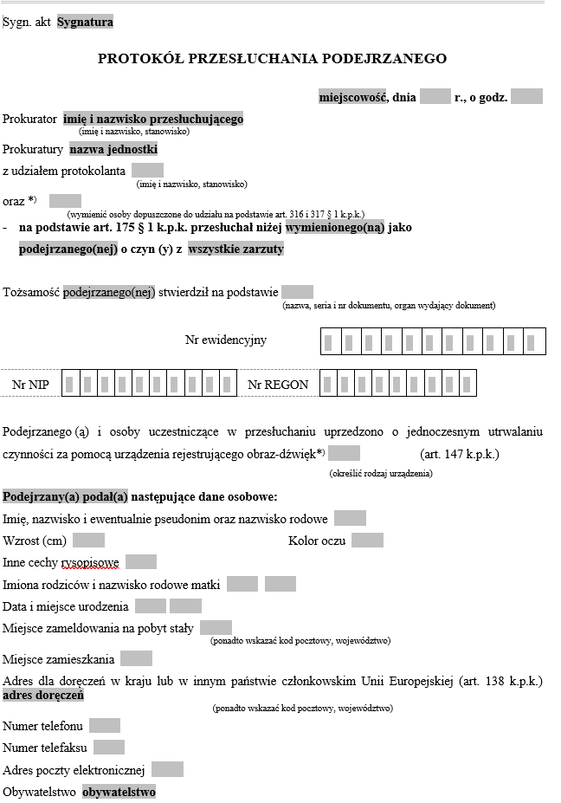
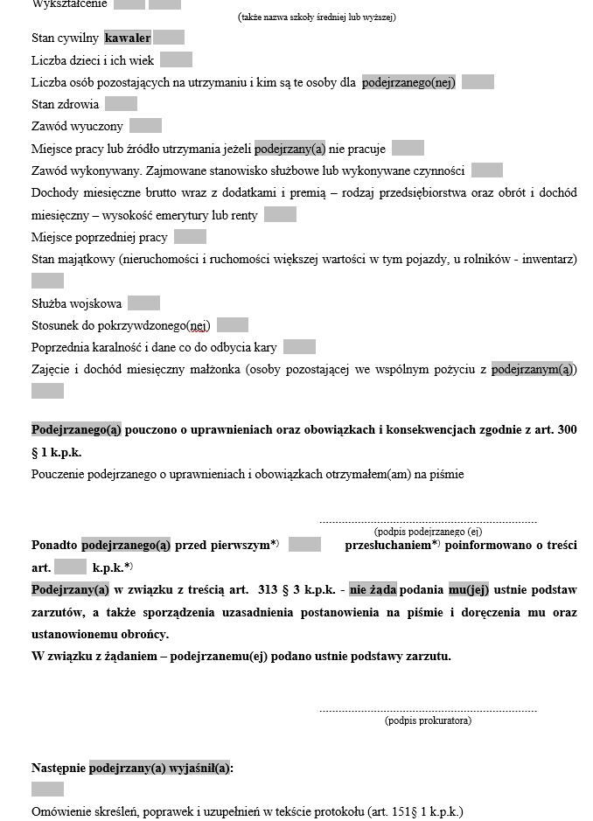

Slide 50
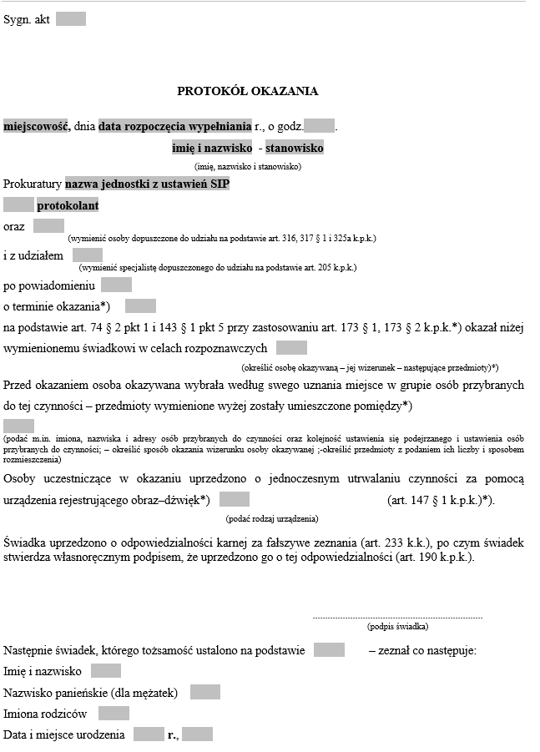
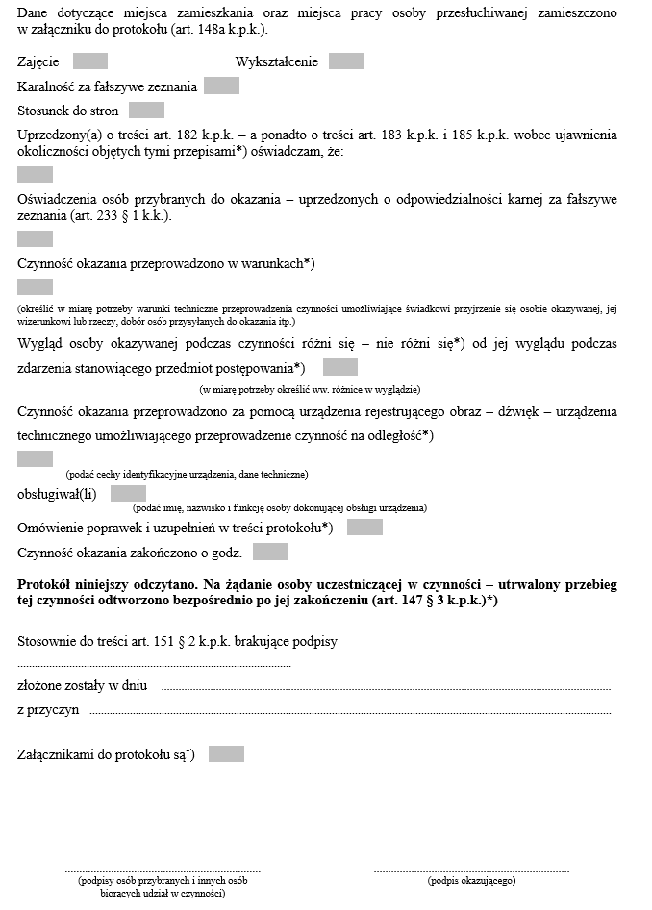

Slide 51
Zadanie
Ofiara
  Laura Wojnowska, l. 32
  Partner w spółce oferującej usługi IT
  Skupiona głównie na pracy, rok temu rozstała się z narzeczonym,
  dwa lata temu kupiła dom o wartości 1 500 000,
  10 lipca 2019 r. ciało Laury Wojowskiej znalazł sąsiad – przyczyną śmierci prawdopodobnie była rana kłuta w okolicy klatki piersiowej

